Slide 1

2020
基于opencv的智能图像裁剪工具
网络空间安全学院 谌翔 517021910947

Slide 2

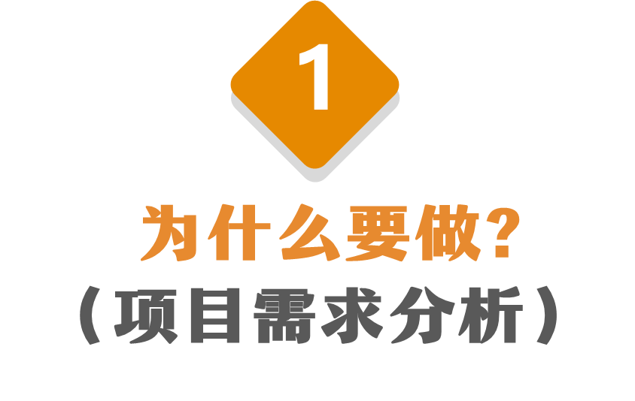
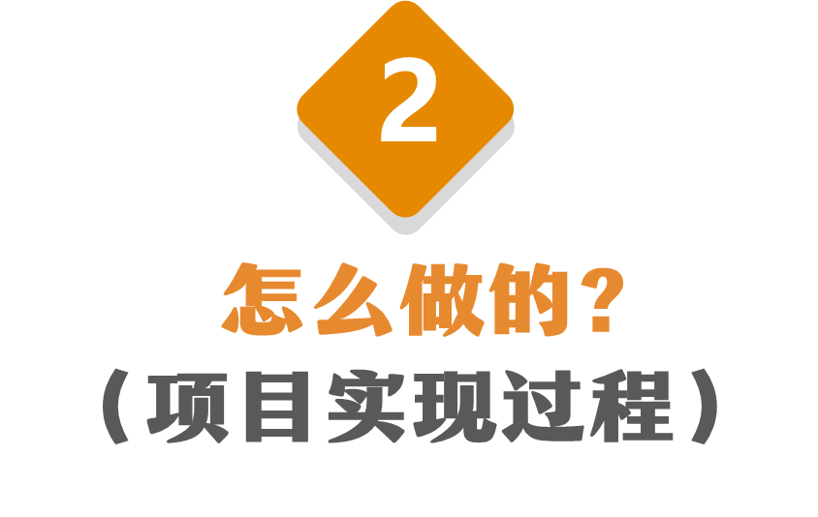



Slide 3
1
为什么要做？
（项目需求分析）

Slide 4
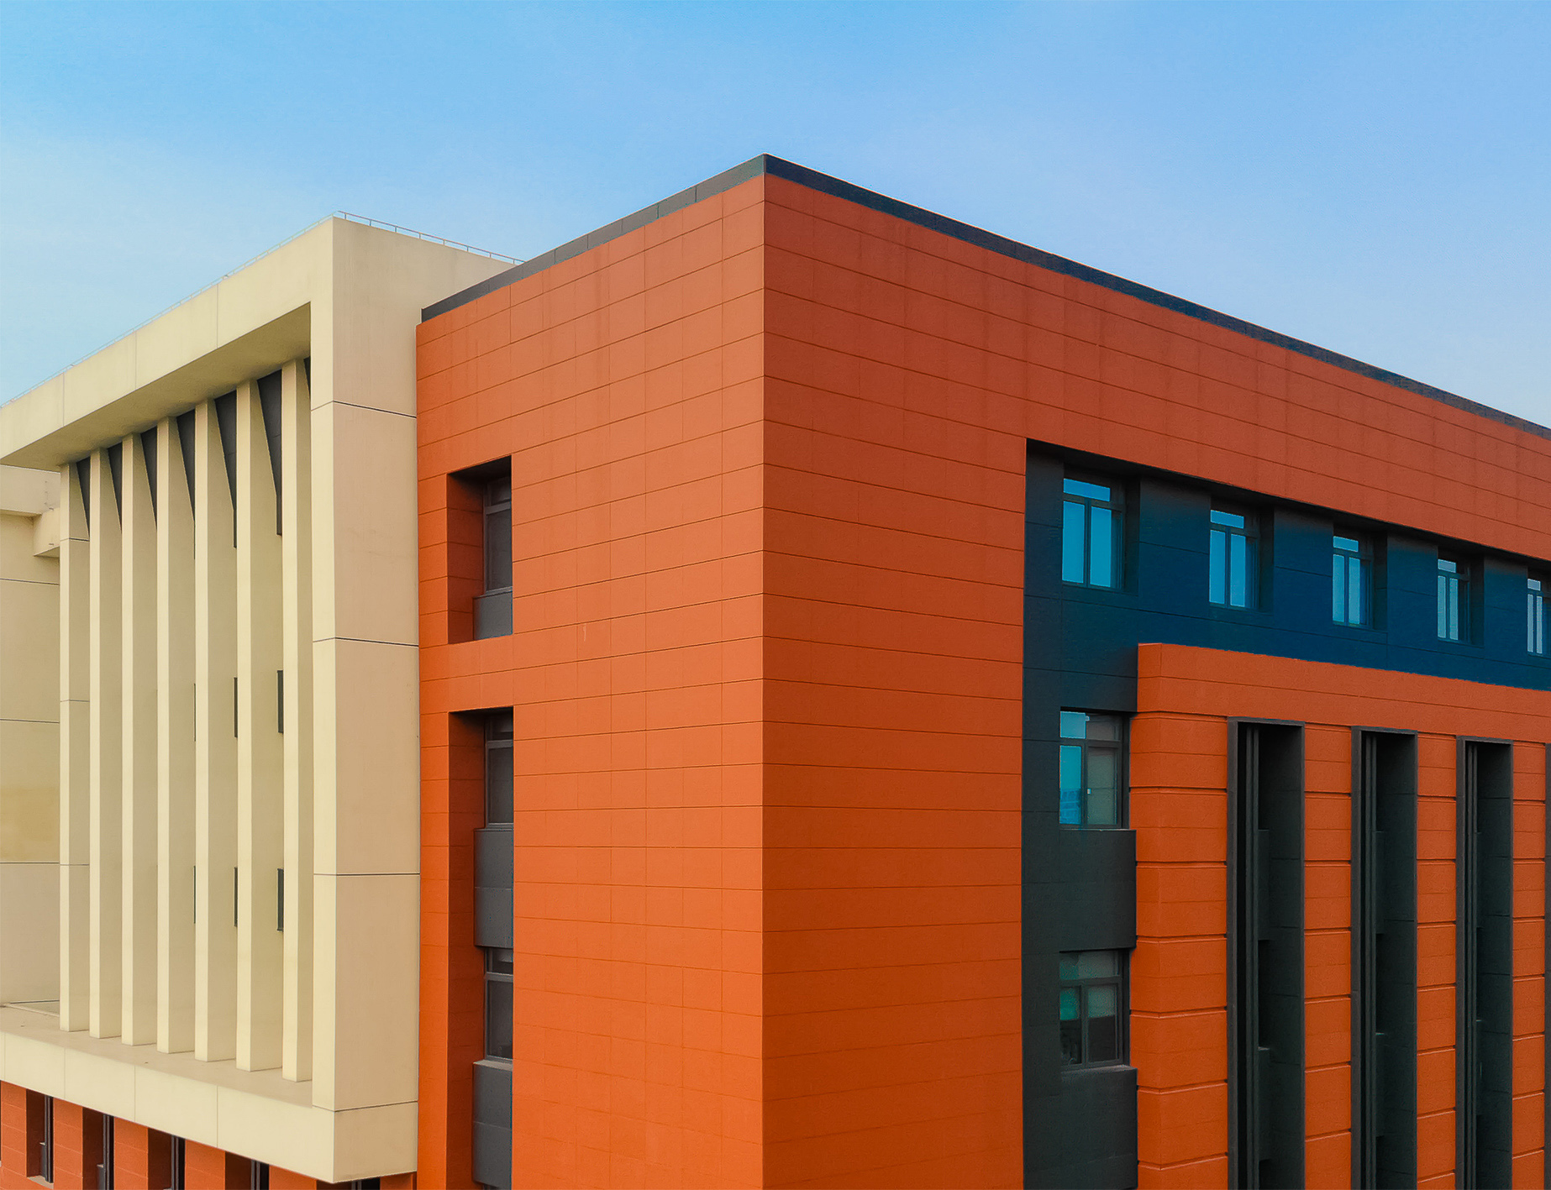
项目需求分析
项目应用场景
1.学生会工作
编辑微信公众号推送的图片时，为了符合相应比例或突出重点，经常需要对图片进行裁剪处理。比如使图片成2*2矩阵排布
2.工科创报告
写网页前端代码时，为了保证图片显示整齐，需要统一比例的图片介绍小组成员（圆形头像）和项目内容。
3.制作精美ppt
Ppt的常见比例为16：9和4：3。为了让图片更好地排版，不浪费页面空间，需要找到与ppt比例相适应的图片。

Slide 5
项目需求分析
现有解决方案分析
现有方案 | 不足 | 改进方向
微软自带的裁剪工具 | 需要手动裁剪，非常耗费精力，效率低 | 智能，批量裁剪
官方api | 调用复杂且有次数限制，需要网络连接 | 本地裁剪，方便
微信小程序接口：
https://developers.weixin.qq.com/community/develop/article/doc/0004824ef843683440a97498950013
美图秀秀api：
http://www.mamicode.com/info-detail-2527771.html
在线网站：
http://www.smartresize.com/zh-cn

Slide 6
2
怎么做的？
（项目实现过程）

Slide 7
项目实现过程
项目设计思路
1.将输入图片转为灰度图（cv2.cvtColor），再进行高斯平滑（cv2.GaussianBlur），完成图片预处理。
2.指定阈值，调用opencv库中效果较好且速度较快的canny算子（cv2.Canny）生成边缘图（边缘处为白色，也可自行实现边缘检测算法）。
3.将边缘图的宽度64等分，并以之为边长，将整个边缘图分为许多个正方形的色块。以色块的方式遍历整张图，通过计算出的各色块rgb平均值，再结合是否包含边缘，挑选出边界色块。将边界色块的最大横纵坐标保存下来作为裁剪的顶点。
4.根据裁剪的模式（圆形或矩形）和裁剪比例（仅在矩形中考虑）计算裁剪区域，生成预览图。
5.调用cv2自带的UI库（cv2.imshow，cv2.waitKey）显示预览图。若裁剪效果不理想，则读取键盘输入，针对预览图进行调整。
6.实施裁剪，生成裁剪后图片。读取文件列表，转到下一图片。

Slide 8
项目实现过程
项目结构概览
每张图片的处理过程
main
当前图片路径
ui
调整后的参数
crop
阈值/模式/比例
preview
阈值/图片
vertex_detect
键盘
修改指令
重新生成预览
图片/阈值
edge_detect

Slide 9
3
效果如何？
（现场演示&结果分析）

Slide 10
4
项目总结与改进
（Q&A）

Slide 11
项目总结
1.第一次使用opencv库，很多用法还不专业，对于参数的选取也没有经验，导致裁剪效果一般
2.处理含有人脸的图片时，可以采用opencv中训练好的分类器cv2.CascadeClassifier进行人脸和人眼识别，提高裁剪效率
3.从软件开发的角度来看，由于一开始没有确定UI的形式，所以多次修改代码结构，没有利用到“敏捷开发”的优势。

Slide 12

谢谢观看
主讲人：谌翔

